Slide 1

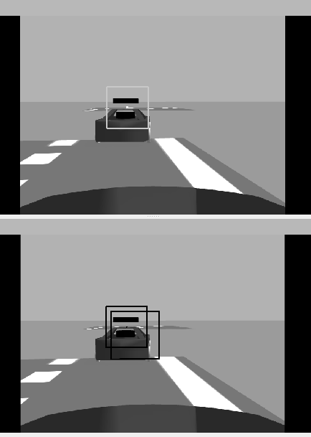
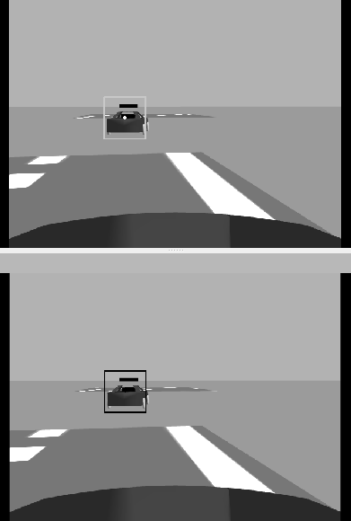
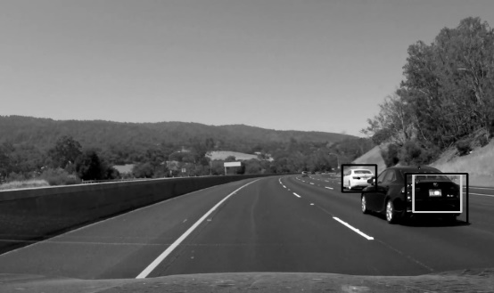
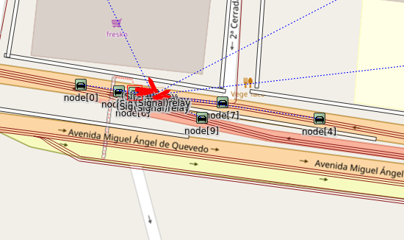
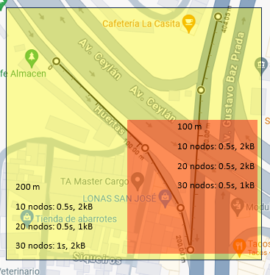
Diseño e implementación de un sistema de detección y rastreo de vehículos para el modelo a escala AutoNOMOS, y simulación de una red tipo vanet
Israel Fonseca Zárate

Slide 2
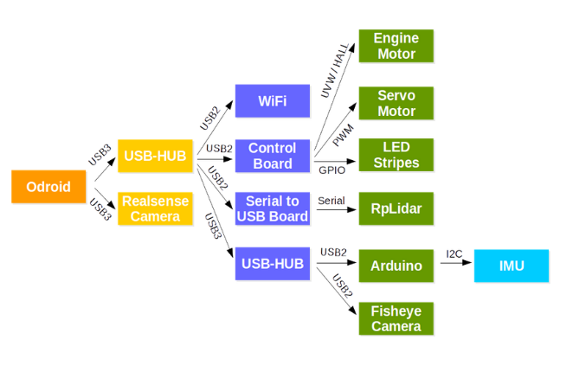
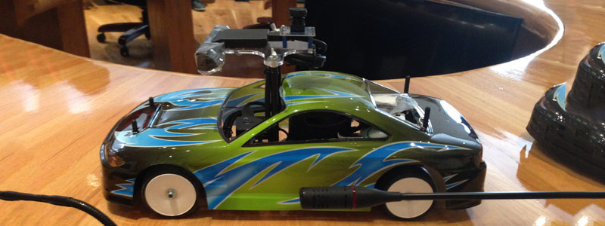
Identificación del problema
En México en 2021 se registraron 340,415 accidentes de tránsito en zonas urbanas. Lo que son cerca de 933 accidentes diarios, de los cuales el 17.8% resultó en lesiones, y el 1.1% fue fatal.
El ITAM cuenta con un modelo de vehículo autónomo a escala, desarrollado por el profesor Raúl Rojas en Freie Universität Berlin.
Junto a un simulador realizado por el profesor Marco Morales junto con el equipo de Eagle Knights del ITAM.
Notes:
En México…
En este sentido, los avances alcanzados en los coches autónomos pueden tener un efecto transformador en la vida de las personas, al mejorar la seguridad al volante y poder reducir accidentes viales.
Además, el ITAM…
El modelo de coche autónomo, llamado AutoModelcar, contiene sensores y actuadores, como cámaras y un LiDAR. Cada uno de estos, es controlable de forma independiente, pero carece de nodos que los integren en su totalidad para dotarle de un funcionamiento autónomo.
Además, no contempla módulos para la comunicación entre otros carros, y la documentación con que se cuenta es deficiente.
En proyectos anteriores, alumnos abarcaron la parte de planificación de movimiento, que le permite al vehículo identificar las líneas de los carriles y moverse en ellos.
El proyecto pretende continuar y trabajar sobre los problemas de percepción y comunicación. Igualmente, resolver el problema de la falta de documentación

Slide 3
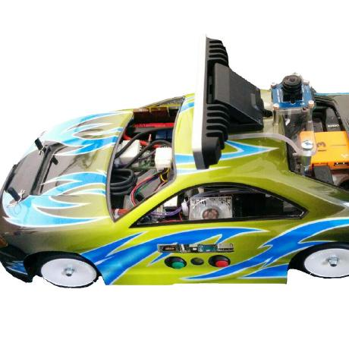
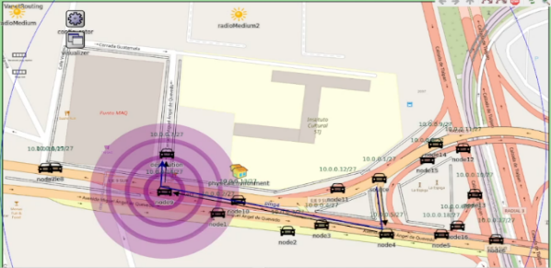
Objetivos
Implementar sobre el modelo de carro autónomo, un conjunto de algoritmos que le permitan la detección y rastreo de otros autos.
Simular una red vehicular “vanet”, pensada en tareas de seguridad, al compartir entre los vehículos sus detecciones.
Notes:
Los objetivos son:
Implementar…
El uso de técnicas como rastreo nos puede ayudar a determinar si determinados obstáculos son o no potenciales riesgos, según la trayectoria que estén siguiendo.
Simular..
Esta debe permitirnos notificar la presencia de posibles obstáculos para poder reducir y prevenir accidentes de tránsito. Por ejemplo, mediante la oportuna detección de otros vehículos, mismos que sean comunicados a otros autos mediante una red vehicular. Pues dichos obstáculos pueden encontrarse en puntos ciegos para el otro vehículo. Esta misma red en un futuro podría llegar a permitir la negociación entre vehículos para la planificación de rutas.

Slide 4
Requerimientos
Funcionales
Programación de un nodo de ROS para tareas de detección y rastreo.
Comprobar el funcionamiento y utilidad de los protocolos “Ad hoc On-Demand Distance Vector” (AODV) y “Dedicated Short Range Communications” (DSRC).
No funcionales
Rápido
Eficiente
Buena precisión y exactitud
Funcional para el simulador y el carro físico
Basado en estándares
Comunicación fiable
Pocos retrasos
Notes:
Programación de …
Esto es, un archivo ejecutable que utiliza librerías para comunicarse con otros, los nodos publican o se suscriben a mensajes que son identificados bajo un tópico. El nodo programado lleva a cabo tareas de detección y rastreo, en las que debe ser capaz de identificar correctamente otros vehículos particulares presentes en su campo de visión.
, la solución presentada debe poder integrarse junto con el programa seguidor de línea que ya se tiene.
El entrenamiento no se centra en un tipo de vehículo en particular, sin embargo, tanto la simulación, como en físico solo se tiene un tipo de diseño (y en físico solo se tiene otro carro).
Comprobar…
Identificar correctamente los parámetros necesarios para alcanzar una comunicación entre nodos fiable. Estos requerimientos, se deben verificar en entornos cambiantes al variar la densidad de nodos y la velocidad de estos.
No funcionales
Pocos retrasos…
se puede medir según el tiempo que tarde en procesar un frame. Se busca obtener la mayor frecuencia posible para alcanzar resultados en tiempo real.
Comunicación fiable, esto es que debe lograrse una alta probabilidad de recepción de cierto número de mensajes en diferentes escenarios
parámetros como RTT, tiempos de encolamiento, tasas de bit en error y % de paquetes perdidos.
Bajos tiempos de encolamiento

Slide 5
Restricciones
Programación del nodo
ROS indigo
C++ o python
Opencv 2.4
Simulación vanet
Implementaciones en el simulador de los protocolos
Cantidad limitada de pruebas
Notes:
Esta misma restricción nos limita tanto la cantidad de pruebas que se pueden realizar, como poder probar otros protocolos
Nos limita los parámetros, que podemos probar

Slide 6
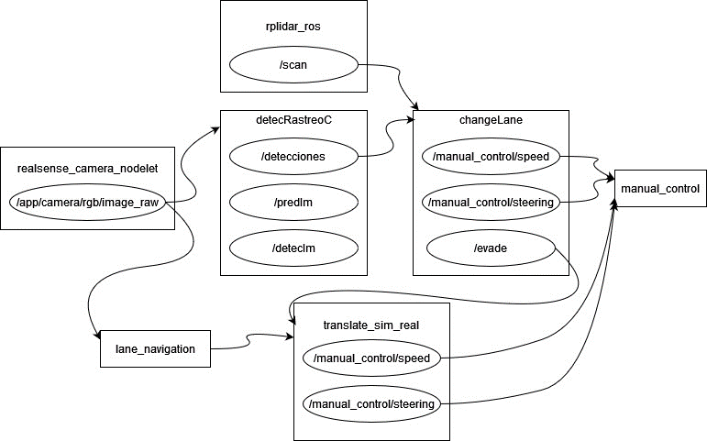
Diseño del nodo de detección
Enfoque modular
● Detección de objetos, en este caso vehículos
● Rastreo de los objetivos, los vehículos detectados en el paso anterior
3 versiones diferentes, uno para las pruebas
usando video o imágenes, otro para el
simulador y el último para el carro físico.
● Cámaras y datasets
Notes:
Dentro de los vehículos autónomos se puede seguir un enfoque modular
por módulos se habla de fragmentos de programas que funcionan y realizan tareas de forma independiente, los cuales, mediante entradas y salidas, se interconectan con otros
Estos módulos normalmente se dividen en: percepción, análisis del entorno, planificación de trayectorias y control del vehículo.
Típicamente con técnicas de aprendizaje de máquina como redes neuronales en los campos de percepción y análisis. Mientras que para planificación y control se usan enfoques tradicionales como máquinas de estado, algoritmos de búsqueda y modelos de control.
Únicamente nos enfocamos en percepción, para lo que se trabaja sobre detección y rastreo
Las ventajas de un enfoque modular permite un resultado más fácil e interpretable para las personas
En la percepción se una gran variedad de sensores, como cámaras, odometría de las ruedas y de rango (LiDAR y sonar). De estos, las cámaras se han beneficiado mucho, gracias a que son baratas y fáciles de usar,
el enfoque basado en aprendizaje de máquina se requieren de grandes datasets para el entrenamiento de los modelos. KITTI
Se realizan 3 versiones …
Como se ve en el diagrama se programa el nodo detecRastreoC Si bien podría separarse en dos nodos (archivos), esto no es conveniente por lo interconectados que están, pues la parte de rastreo se usa también en las tareas de detección. Asimismo, dadas las restricciones de alcanzar un resultado rápido en el carro, nos limitamos a programarlo en C++ Al ser Python un lenguaje interpretado, y no compilado, lleva a una pérdida importante de rendimiento.
changeLane es un programa simple para cambiar de carril, y translate sim real el programa de conducción, la información se alimenta al manual control, que controla la velocidad y steering
Bastantes diferencia s entre ROS noetic con opencv 4, y ros indigo con opencv 2.4. falta aún de estandarización de ROS, el cual está organizado por distribuciones, cada una con diferentes versiones de paquetes y requerimientos de compatibilidad. De forma similar, OpenCV son bibliotecas de visión por computadora de código abierto, manejadas por versiones. Al no estar estandarizadas, algunos puntos como las máquinas entrenadas o funciones no son compatibles entre sí.

Slide 7
Diseño
detec.msg uint8 x uint8 y uint8 width uint8 height | detecTiempos.msg detec posA detec[] posSig | detecArray.msg uint8 numDetec detecTiempos[] array
Mensajes
Rastreo
Detección
● Filtros de cascada con Local Binary Pattern
● Máquinas de soporte vectorial con histograma de gradientes orientados
● Filtro de Kalman
Notes:
La imagen entregada por la cámara es en formato RGB8, para usar la imagen en OpenCV nos apoyamos de cv_bridge. Se trata de una librería de ROS que desempaqueta los datos de un mensaje imagen y los convierte a un formato de OpenCV. Por ejemplo, uno de los usados es CV_8UC1, el cual se refiere a que cada píxel se representa con un valor de 8 bits sin signo, con un solo canal.
El nodo programado devuelve 3 mensajes. Los primeros dos también de tipo sensor_msgs/Image, uno publica la imagen con la detección marcada, y el otro con la predicción. El tercer tipo de mensaje informa de las posiciones de los otros vehículos, y es el que se conecta con la evasión de obstáculos, se compone de:
Son 3 mensajes los que se definen. Primero detecArray es un arreglo que indica el número de detecciones. En el mensaje detecTiempos, para cada una de las detecciones se da su posición actual y las siguientes 10 posiciones predichas. Estas posiciones corresponden al mensaje detec, y siguen el mismo formato que un objeto de tipo rectángulo en OpenCV: x, y, ancho y altura. Dentro del programa se requiere el uso de las librerías cv_bridge para transformar el mensaje de la cámara a una matriz de OpenCV. Las librerías de OpenCV para el procesamiento de imágenes y aprendizaje de máquina. Los mensajes sensor_msgs y la librería de ROS.
La razón de la combinación fue:
La elección de esta combinación de métodos busca en primer lugar conseguir maximizar la precisión y velocidad en la detección, con poco poder de procesamiento. En segundo lugar, como se implementa en el carro con ROS Indigo, la versión de OpenCV que soporta oficialmente es la 2.4. Esta versión fue lanzada en 2012, por lo que no soporta modelos de deep learning, únicamente técnicas tradicionales. Una alternativa sería usar en el carro las versiones de OpenCV 3.0 junto a la 2.4.

Slide 8
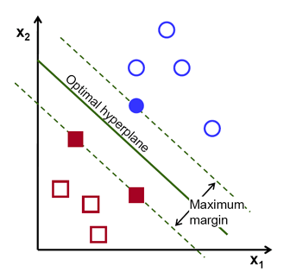
Detección
Etapa de preprocesamiento de la imagen
Extracción de una región de interés
Clasificación del objeto
Etapa de verificación o refinamiento.
Algoritmos de detección
Filtros de cascada con local binary patterns
Máquinas de soporte vectorial con histograma de gradientes orientados
Notes:
El problema con que se lidia es la oclusión, y ocurre cuando el objeto está oculto ya sea por otro objeto del mismo tipo “intra-class occlusion” o, por otro objeto o elemento “inter-class occlusion”.
Preprocesamiento:
realizan tareas de ajuste de ganancias, rectificación de imagen o calibración de las cámaras
, se añaden filtros, se escalan las imágenes y se convierten a otros formatos
filtros de bordes o técnicas de compresión de imagen.
Región de interés
El método más común es el de deslizar una ventana sobre la imagen e ir escalando el filtro o la imagen. Esto puede resultar en un proceso muy caro, según qué tan exhaustiva sea la búsqueda. Por lo que, igual que en este trabajo, se deben asumir algunas cosas, como el tamaño de la ventana, la posición de los candidatos y la proporción con la cual se incrementa el tamaño de la ventana, lo que reduce el número de comparaciones.
Otras alternativas son búsquedas selectivas, en lugar de recorrer toda la imagen, se seleccionan solo algunas localizaciones aproximadas.
Clasificación y refinamiento
Como se mencionó, debido a el poco poder de procesamiento en el carro, y la versión de opencv que maneja: las técnicas con que se cuenta son clasificadores de cascada y máquinas de soporte vectorial (SVM) con histograma de gradientes orientados (HOG). Otros métodos son “Scale-Invariant Feature Transform” y “Speeded Up Robust Feature”.
En ellas, se ha observado que SVM con HOG trabaja mejor a más altas resoluciones, mientras presenta un mayor tiempo de procesamiento. Del lado de filtros de cascada funciona mejor a bajas resoluciones, alcanzando resultados prácticamente en tiempo real.
Sobre las técnicas presentadas se requieren extraer características de la imagen. Para cascada se usa local binary patterns que captura la intensidad de los píxeles vecinos alrededor de cada punto de una imagen. Con él se crea un patrón binario que permite capturar características como bordes, esquinas y texturas. Para svm se usa histograma de gradientes orientados que calcula los gradientes de intensidad de una imagen dividida en celdas, al capturar vectores que permite de forma similar identificar bordes y texturas de una imagen. La diferencia, es que LBP captura características locales para describir una imagen completa, mientras hog ve la imagen global. Hog captura formas y contornos, LBP patrones repetitivos.
Los filtros de cascada calculan las características de una imagen y la pasan sobre un conjunto de funciones que evalúan grupos de características locales. Si las características están presentes y cumplen cierto margen, avanzan al siguiente filtro, de lo contrario se descarta. Estos sets de características contienen un histograma de píxeles que definen patrones sobre una región de la imagen.
Las máquinas de soporte vectorial encuentran el mejor hiperplano que separa los ejemplos positivos de los negativos. Al aplicar una nueva imagen para clasificar, se extraen sus características y se aplican sobre la función del hiperplano calculado. Según la distancia y un margen, predice si pertenece a la clase. La función del kernel es transformar un problema a más altas dimensiones donde se pueda separar linealmente. Con Radial basis function permite introducir no linealidades a la función, que le permite encontrar fronteras más complejas (en este caso formas de elipsoides), con las que aprender la forma del objeto.
De los métodos presentados, los filtros de cascada son clasificadores débiles, mientras svm es fuerte. Por débiles se refiere a clasificadores con capacidad y complejidad baja, con poca precisión. Con Adaboost, se suele usar una serie de clasificadores débiles de forma iterativa para alcanzar la precisión de uno fuerte. En cambio, un clasificador fuerte puede realizar predicciones de clases correctas por sí solo, tiene alta precisión.
Diferencia con redes neuronales:
Los datos se pueden modelar con un set de funciones de parámetros lineales
En la mayoría de los problemas de la vida real, los datos siguen un comportamiento de distribución de probabilidad normal
Debido al punto anterior, la estimación de parámetros se hace mediante el método de estimación de máxima verosimilitud, que normalmente se reduce a minimizar la suma de errores al cuadrado como función de costo.
Al final el enfoque de redes neuronales convolucionales recientemente ha alcanzado una eficiencia casi en tiempo real. En parte gracias a la paralelización en la GPU. Por lo que, los métodos tradicionales, aunque puedan alcanzar niveles de precisión similares a redes neuronales, como SVM. Su uso va a ser limitado únicamente a casos con poco poder de cómputo, en aplicaciones cercanas a tiempo real. En general se puede decir que, en condiciones iguales, los métodos usados son más rápidos que las redes neuronales, pero menos precisos, si trabajamos con datasets pequeños o moderados. Comparando SVM contra redes neuronales, las últimas pueden ser más rápidas al incrementar el tamaño del dataset y agregar aceleración por hardware.

Slide 9
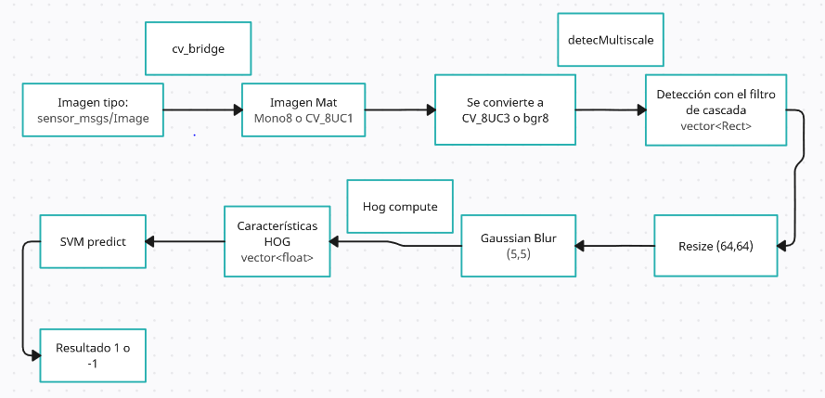
Diseño
Pasos para la detección
CV_8UC1
Notes:
Como detectores se elige hacer una combinación de filtros de cascada con máquinas de soporte vectorial. Mediante los filtros de cascada se realiza una detección por ventana deslizante, con la que localizar candidatos. La ventaja de los filtros de cascada sobre otras técnicas se debe a su gran velocidad, a costa de precisión. Sobre este método, para la extracción de características de la imagen, por cuestión de tiempo en su entrenamiento, se elige Local Binary Patterns. El uso de máquinas de soporte vectorial con histograma de gradientes orientados (svm+hog) sirve como paso de refinamiento, para descartar los falsos positivos arrojados por el filtro de cascada.
El primer paso para entrenar estos detectores es preparar un dataset de carros como imágenes positivas, y uno de negativas que contiene imágenes como árboles, de la carretera o señales. Para el entrenamiento, se realiza un programa que lee las imágenes, las pasa por una fase de preprocesamiento (se escalan y se aplican filtros como blur gaussiano), se extraen sus características y se pasa al entrenamiento. Primero se prueba con un set de imágenes pequeño para probar grids de parámetros y encontrar los mejores valores, entonces se pasa al entrenamiento con el set completo.
Preprocesamiento:
la imagen primero se reescala para usarla en un clasificador. A continuación, se pasa a escala de grises, esto ayuda a simplificar los algoritmos y reducir la complejidad, ya que no se requiere que el modelo aprenda ciertos colores. Esto en cierta forma comprime la imagen al reducir los 3 canales a 1.
Únicamente para el entrenamiento. se incluye el uso de filtros, los cuales ayudan a introducir imperfecciones a los datasets y nos permite que los modelos sean más robustos al mundo real. El uso de filtros de difuminado ayuda a esto, degrada la calidad de imagen y reduce también la necesidad de contar con datasets más grandes.
Región de interés:
En el trabajo se usan dos formas, cuando se procesa el frame completo se usa ventana deslizante. A continuación, los siguientes 5 frames buscan regiones aproximadas la ubicación de los vehículos previamente detectados.
Igualmente, mejoras que se pueden hacer en el trabajo, es dividir la imagen en regiones y según cada una aplicar un clasificador u otro. Una forma de hacerlo puede ser combinando el uso del LiDAR, y elegir como regiones los obstáculos detectados cerca.

Slide 10
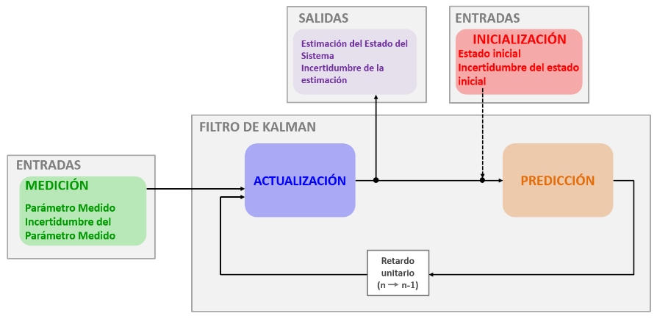
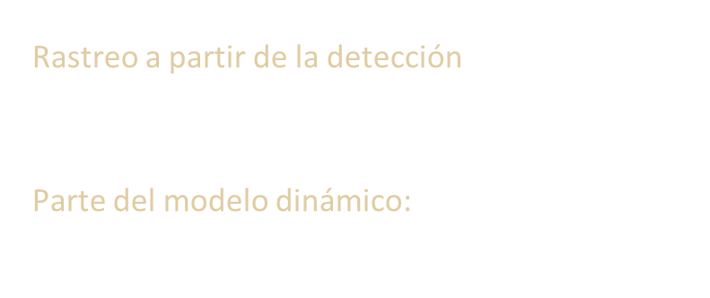
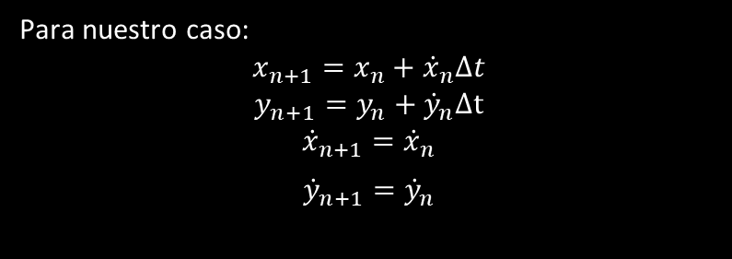
Rastreo
5 ecuaciones:
Ecuaciones dinámicas
Ecuaciones de actualización de estado
Ecuación de ganancia del filtro
La actualización de incertidumbre estimada
Extrapolación de la incertidumbre estimada para sistemas estáticos
Rastreo a partir de la detección
Filtro de Kalman
Parte del modelo dinámico:
$$x=x_{0}+v_{0}Δt+\frac{1}{2}aΔt^{2}$$
Para nuestro caso:
$$x_{n+1}=x_{n}+{\dot{x}}_{n}Δt$$
$$y_{n+1}=y_{n}+{\dot{y}}_{n}Δt$$
$${\dot{x}}_{n+1}={\dot{x}}_{n}$$
$${\dot{y}}_{n+1}={\dot{y}}_{n}$$
Notes:
Dentro del problema de rastreo, una vez localizado el objeto en la imagen, lo que equivale a decir que tenemos su posición estimada. El siguiente paso es predecir su movimiento y verificarlo con el siguiente frame, esto es asociar dos imágenes en el tiempo
se presentan múltiples problemas y dificultades, que van desde errores en la detección y oclusión (un vehículo se puede ocultar detrás de otro). O en el caso de múltiples detecciones para poder asociar que una detección corresponde al mismo objeto entre dos frames cuando se trata de la misma clase.
inferencia bayesiana. En él se estima una función de densidad de probabilidad del estado siguiente usando el estado actual y observaciones pasadas. Posteriormente se usa un paso de corrección o actualización, el cual, mediante retropropagación ajusta los pesos.
Filtro de Kalman
acercamiento de espacio estado, donde se estima el estado oculto no medible de un sistema dinámico lineal. En ellos se crean sistemas clon similares al original, pero medibles. Para esto se diseña un observador y cuantas más muestras se tengan, el sistema clon convergerá al original.
Alternativas:
método alternativo es el filtro de partículas, donde el rastreo se hace mediante un método secuencial de Monte Carlo. Mediante la simulación se generan modelos, a los que, al introducir una perturbación, calculan la probabilidad del siguiente estado
el filtro extendido sirve para problemas no lineales. El filtro de partículas se aplica en problemas no lineales y no gaussianos. En lugar de derivar las ecuaciones analíticas, se usan simulaciones para generar el estado estimado, pero por esta razón es menos eficiente
se deduce de las ecuaciones de movimiento:
$x=x_{0}+v_{0}Δt+\frac{1}{2}aΔt^{2}$
x es la posición del objeto, x0 la posición inicial, v0 la velocidad inicial, a la aceleración y $Δt$ el intervalo de tiempo
Para cada dimensión, en el caso se toma con velocidad constante para x y
Se da seguimiento a los objetos detectados sobre una imagen 2d
se estima también el tamaño del objeto al agregar dos dimensiones más para predecir el ancho y altura

Slide 11
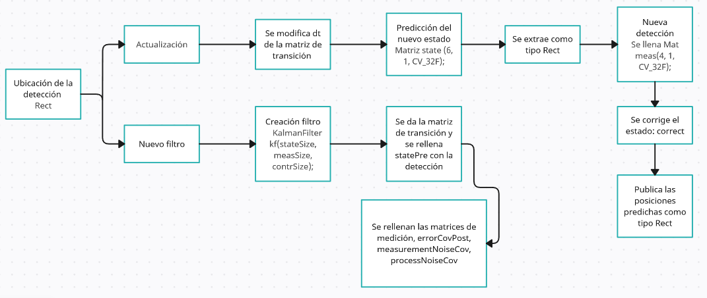
Diseño
Pasos para el rastreo
Notes:
Del lado del rastreo, la elección fue el uso del filtro de Kalman sobre una imagen 2D. Al tener como paso previo la detección, no se requiere de técnicas de aprendizaje de máquina. Igualmente, otros métodos como filtro de Kalman extendido son innecesarios y costosos, pues el rastreo del movimiento sobre la imagen puede tomarse como un problema lineal.
El nodo entonces recibe la imagen, realiza algunos pasos de preprocesamiento, y entra a la detección. Según el número de frame, se realiza la detección del frame completo, o solo de regiones, con el uso de filtros de cascada y máquinas de soporte vectorial. Hecha la detección, se pasa al rastreo, donde se crea un nuevo filtro de Kalman, o de lo contrario se actualiza. Para los tres métodos, nos limitamos a los algoritmos implementados en OpenCV.
Del filtro de Kalman, se publica la imagen con la predicción, y para su uso en otros nodos, un mensaje personalizado. Este mensaje incluye en un arreglo todas las detecciones, y para cada una de ellas, su predicción en los 10 siguientes pasos.
Dentro del filtro de Kalman se tienen 3 matrices principales: la de medición, transición y control, esta última no se usa. En el caso de transición se tienen 6 variables: la posición y velocidad en (x, y), el ancho y alto de la detección. Para la de medición se tienen 4 variables: la posición en (x, y), el ancho y alto.

Slide 12
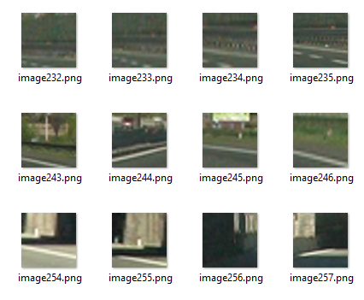
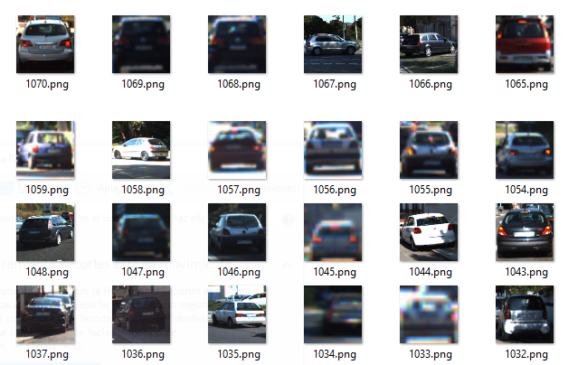
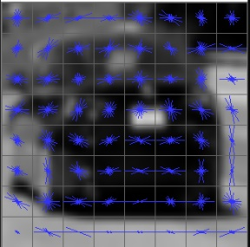
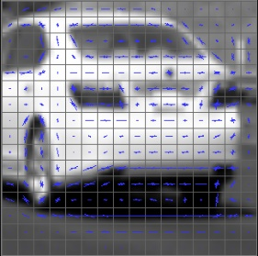
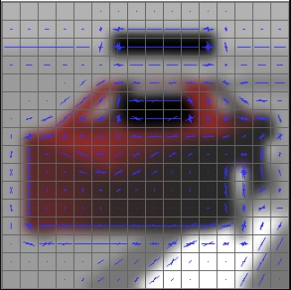
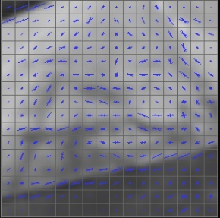
Codificación
Entrenamiento
A partir de la base de datos KITTI, se parte en sets:
Filtro de cascada: 6000 imágenes de vehículos, 8000 de no vehículos
SVM: 1500 imágenes de vehículos, 3000 no vehículos
Parámetros para el filtro de cascada:
Características LBP, acceptanceRatioBreakValue 10e-05, minHitRate 0.995, maxFalseAlarmRate 0.25
Parámetros para las características HOG:
Nbins 9, winSize 64, blockSize 16, blockStride 4, cellSize 4
Parámetros de SVM:
Tipo C_SVC, Kernel RBF, se obtiene gamma y c
Notes:
Entrenar un clasificador de cascada usando OpenCV es bastante directo, a partir de un módulo ejecutable con el que cuenta
Hablar svm lado y parte trasera
Aquí con el fin de lograr una mejor precisión, reducir el tiempo de entrenamiento y el número de muestras requeridas, se parte el problema en dos máquinas. Una para identificar coches desde la parte trasera y otro lateral. Es posible y recomendable separar en más clases el problema.
se deben cargar las imágenes, extraer las características con HOG de cada una y preparar un vector con sus etiquetas
Se pasan a blanco y negro, y se les aplica un filtro gaussiano, con el fin de remover el ruido y detalles insignificantes, lo que ayuda a mejorar la precisión
acceptanceRatioBreakValue: Indica cuándo se debe dejar de entrenar el modelo, se usó el ratio sugerido de 10e-05 para evitar sobreajuste de los datos
- maxFalseAlarmRate: Máxima tasa de errores aceptada, normalmente se mantiene alta con valores de hasta 0.5, se tomó 0.25%.
- minHitRate: tasa mínima de aciertos, se eligió 0.995%
BlockSize define el tamaño de las imágenes que se le proporcionan, normalmente se suelen usar de 64x64.
Cellsize es el tamaño de la celda o sobre cuantos pixeles se calcula el histograma. Mientras que blockstride el paso para deslizar un bloque sobre la imagen. Cell y blockStride deben ser potencias de 2, y el residuo de blocksize entre cellsize debe ser 0.
Nbins es el número de orientaciones o en cuántos intervalos se puede partir una celda, a mayor número mejor precisión.
Aumentar el número de características tiene un impacto muy alto en el tamaño de la máquina de soporte vectorial, junto al tiempo de procesamiento. Por ello se consideró suficiente con un tamaño de celdas y de paso de 4 pixeles, lo que equivale a dividir la imagen en 256 bloques.
Para hallar gamma y c, se inicia con 400 muestras
El tamaño en svm es menor, por una parte para un entrenamiento más rápido, pero también, porque la máquina va creciendo de tamaño con más muestras, debe reducirse para que quepa y se pueda cargar en el carro

Slide 13
Codificación
Detección y nodo para el vehículo
Se cargan los detectores
Se suscribe a la cámara (con cv_bridge se convierte a una matriz de opencv)
Dos funciones:
Detección de una ventana completa
Filtro de cascada y svm
Ventana deslizante: detectMultiScale(imagen, detecciones, 1.1, 2, 0, Size(40, 40), Size(200, 200))
Se cargan los mismos parámetros hog, con svm solo predicción
Detección por regiones
Solo el filtro de cascada
Notes:
Detección completa
Función que cada 5 frames realiza la detección completa del frame. Dentro, como no se usa la detección multiescala de HOG, si no que solo la predicción svm, se deben cargar los mismos parámetros para extraer las características con que fue entrenada originalmente:
El primer paso es usar el filtro de cascada para darnos una lista de candidatos en los que buscar. Usa el método de ventana deslizante y es bastante rápido, pero con muchos falsos positivos:
Posteriormente se recorre cada candidato, Se cambia de tamaño a 64x64 (mismo de HOG) y se extraen sus características:
Hecha la predicción, si el resultado es positivo (1), se guarda dos veces para poder usar groupRectangles. La función toma el promedio de los rectángulos sobrepuestos, pero solo los conserva si hay más de uno
Para la detección de sobre una región, se usa la posición predicha por el filtro de Kalman
Puede usar los mismos detectores que en el anterior, pero por velocidad, nos basta con el filtro de cascada
1.1 es el factor por el que se va incrementando la ventana
2 son el número de coincidencias que deben aparecer
Size(40,40) tamaño inicial de la ventana
Size(200,200) tamaño máximo

Slide 14
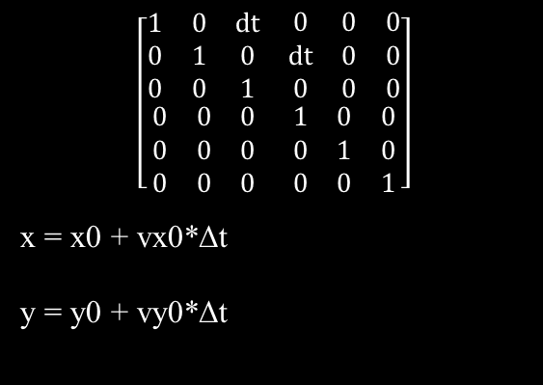
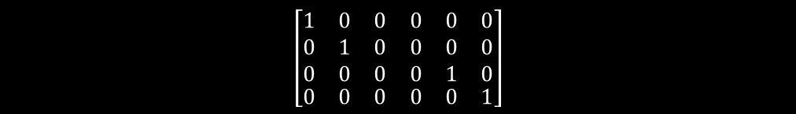
Codificación
Actualización del filtro
Se actualiza la matriz de transición con el intervalo de tiempo dt
+
Rastreo
Dos funciones
Se clona el filtro y se publican sus 10 siguientes posiciones
$$\left[\begin{matrix}\begin{matrix}1 & 0 & 0 \\ 0 & 1 & 0 \\ 0 & 0 & 0\end{matrix} & \begin{matrix}0 & 0 & 0 \\ 0 & 0 & 0 \\ 0 & 1 & 0\end{matrix} \\ \begin{matrix}0 & 0 & 0\end{matrix} & \begin{matrix}0 & 0 & 1\end{matrix}\end{matrix}\right]$$
Creación filtro:
Matriz de medición
Matriz de transición
Se cargan los estados previo y posterior
Se define la covarianza y el ruido:
processNoiseCov: 5*10e^-5
measurementNoiseCov: 0.1
errorCovPost: 0.1
$$\left[\begin{matrix}\begin{matrix}1 & 0 & dt \\ 0 & 1 & 0 \\ 0 & 0 & 1\end{matrix} & \begin{matrix}0 & 0 & 0 \\ dt & 0 & 0 \\ 0 & 0 & 0\end{matrix} \\ \begin{matrix}0 & 0 & 0 \\ 0 & 0 & 0 \\ 0 & 0 & 0\end{matrix} & \begin{matrix}1 & 0 & 0 \\ 0 & 1 & 0 \\ 0 & 0 & 1\end{matrix}\end{matrix}\right]$$
x = x0 + vx0*Δt
y = y0 + vy0*Δt
Notes:
para cada detección se revisa si es el mismo vehículo entre dos frames, basándose en que se halle en una posición cercana a la anterior.
6 variables la posición y velocidad en x y y, el tamaño de la ventana detectada width y height. , 4 son las que se miden, la posición y la ventana
Después de crear el filtro, se agrega la primera medición del objeto en los estados statePre y statePost.
La posición en x depende de la posición y velocidad en x en el paso anterior. No se está tomando en cuenta la aceleración, y se considera x, y independientes. Mientras que las ventanas solo dependen de su valor anterior
se define la covarianza y el ruido.
Para processNoiseCov se encontró adecuado un valor de 5*10e^-5. Con un valor más grande se tiene una respuesta más rápida del filtro, pero es más propenso a errores cuando no hay detecciones.
measurementNoiseCov se puede interpretar en qué tanto se confía en las mediciones y es un error que se propaga hacia atrás. Representa el ruido que puede haber en las mediciones o para nuestro caso el detector.
errorCovPost de forma similar pero en lugar de la medición, con la predicción, confianza en la prediccion

Slide 15
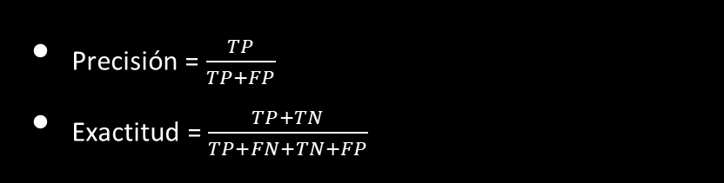
Resultados
 | Precisión | Exactitud
Máquina 1 (T) | 99.44% | 95.67%
Máquina 2 (L) | 99.65% | 81.89%
Ambas máquinas | 99.77% | 99.15%
Filtro de cascada | 92.48% | 94.39%
Detección completa | 99.95% | 97.73%
Precisión = $\frac{TP}{TP+FP}$
Exactitud = $\frac{TP+TN}{TP+FN+TN+FP}$
Notes:
De la combinación de ambos detectores logra detectar el 98.54% de los vehículos correctamente. Para la detección del 1.46% restante, podría bajarse el umbral, pero aumentaría el número de falsos positivos (el cual ahorita es de 0.225%). O continuar con la idea de separar en múltiples detectores que consideren diferentes posiciones del vehículo, incluido cuando aparece incompleto.
Debido a ella, cuando se presentan pequeños cambios en la iluminación o sombras, una detección puede no aparecer en el siguiente frame. A esto se le suma que la detección no siempre es igual. El área que detecta como vehículo o el centro puede variar ligeramente entre frames, lo que entorpece principalmente al filtro de Kalman
En el caso del filtro de cascada, desafortunadamente es la parte más débil de la detección. Entrenada con una muestra de 6000 imágenes positivas y negativas, tiene un desempeño pobre para detectar positivos:

Slide 16
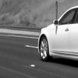
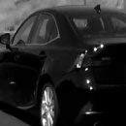
Resultados
 | TN | FN | FP | TP
Ambas SVM | 99.775 | 1.46 | 0.225 | 98.54
Filtro de cascada | 92.14 | 3.357 | 7.857 | 96.643
Detección completa | 99.95 | 4.481 | 0.047 | 95.519
Notes:
El problema se puede visualizar en las figuras, donde a la hora de detectar autos que van apareciendo en las esquinas, ninguno de los dos detectores lo ven hasta que el auto no esté completo.
Set de evaluación están mezclados

Slide 17
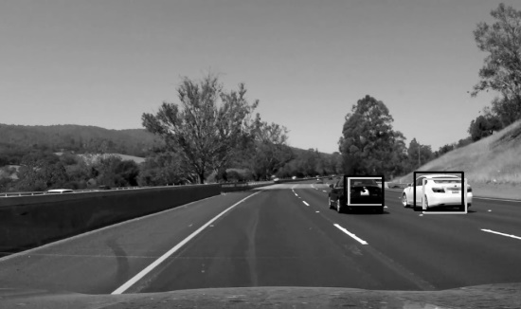
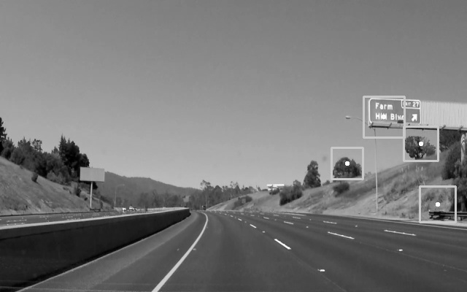
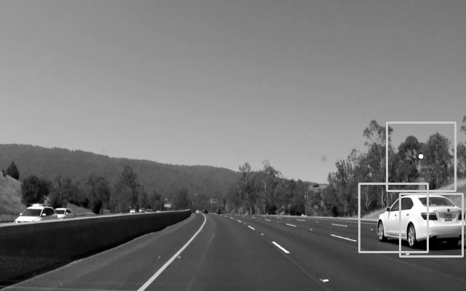
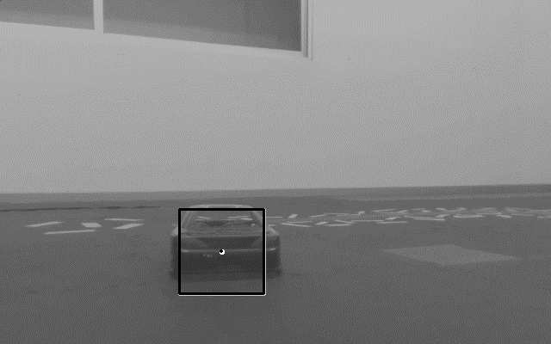
Resultados
Candidatos arrojados por el filtro de cascada
Notes:
La solución presentada no es óptima, ni se puede trasladar a cualquier problema. Según las especificaciones se requiere de optimizar algunos puntos, entre ellos:
Tamaño mínimo y máximo para las ventanas en detección con cascada. Depende de la cámara, la distancia focal de esta, junto a su posición. Se pueden tener distintos zooms según el ángulo de visión, con los que las imágenes pueden ser más grandes o pequeñas a una misma distancia.
Tamaño de la región de interés, el problema se realizó tomando en cuenta que la cámara del vehículo es de 640x480 pixeles, y parte del área de la imagen es ocupada por la parte frontal del vehículo.
El número máximo de frames sin que aparezca una detección para seguir haciendo el seguimiento. Depende en parte de la potencia computacional del vehículo, con la cual se tendrá una tasa u otra para hacer el procesamiento de las imágenes. Por lo que entre frames se pueden esperar mayores o menores cambios según la frecuencia.
Mismo razonamiento, para el máximo movimiento esperado de un vehículo entre dos frames, para poder asociar una detección como correspondiente al filtro de Kalman
Según la tasa, se puede limitar el problema si se considera el entorno sobre el cual el vehículo se mueve, junto a su velocidad, se pueden ajustar mejor los parámetros del filtro, el processNoiseCov, measurementNoiseCov y errorCovPost.
Igualmente se puede mejorar la precisión de los detectores. Limitando el problema a algún ambiente, o dividiendo la imagen y aplicar según la región distintos clasificadores.

Slide 18
Resultados
 | En el simulador | En el vehículo
Tiempo de carga de los detectores | 10.156 segundos | 63.829 segundos
Tiempo para la detección de un frame completo | 100-110 ms | 380-390 ms
Tiempo para la detección sobre una región | 50-70 ms | 60-70 ms
Tiempo para la predicción | 40-60 ms | 30-40 ms
Tiempo total en detección de un frame completo | 140-180 ms | 430-450 ms
Tiempo total en detección solo de regiones en un frame | 110-140 ms | 90-100 ms
Notes:
En el caso del carro, se tiene una computadora odroid xu4, la cual tiene un procesador de 8 núcleos con velocidad de 2 GHz. De memoria ram contiene únicamente 2 GB DDR3. Con estas características, le toma cerca de medio segundo procesar un frame completo. Considerando que la detección solo en regiones es más rápida, el carro apenas podría procesar cerca de 5 frames por segundo.
De lo observado en el carro físico, es que demora más en la predicción con las máquinas de soporte vectorial.
Memoria ram el problema

Slide 19
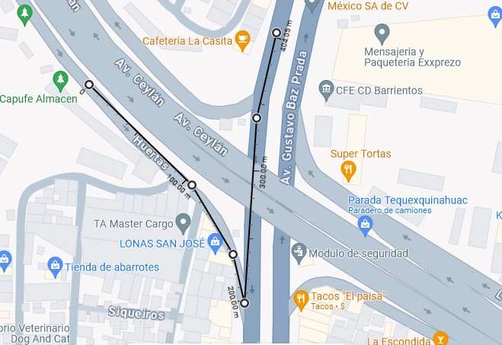
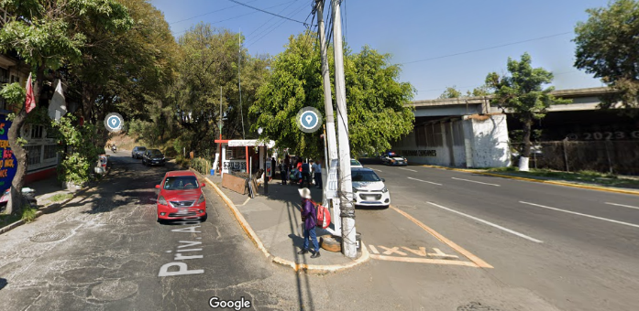
Diseño red vanet
DSRC para la comunicación de las detecciones y AODV para la coordinación entre vehículos
Sobre el simulador omnet++, para DSRC se usa también veins y sumo
Archivos principales: .ned, .ini, aplicación en C++
Notes:
se simula, dado un escenario, el riesgo o probabilidad de choque entre dos vehículos (para ello, a cierta distancia deben recibir al menos cierto número de mensajes).
En el escenario planteado, un coche busca incorporarse sobre una vialidad rápida en donde no tiene línea de visión con otros vehículos y, por lo tanto, por sí solo el nodo detector del coche no es útil,
En la imagen 200 m y 100 metros antes de la intersección
tres archivos principales, .ned para agregar los módulos que se usan y describir la topología de la red; el archivo .ini realiza la configuración de la red; y la aplicación programada en C++, que describe el comportamiento de los nodos.
tendencias, vehículo a infraestructura y vehículo a vehículo.
En vehículo a vehículo se ha explorado desde la tercera generación de telefonía celular con la 3GPP. A manera de servicios que permiten a dispositivos comunicarse entre sí cuando están en proximidad

Slide 20
Vanets
 | Manet | Vanet | Fanet
Movilidad | Baja | Alta | Muy alta
Modelo de movilidad | Aleatorio | Regular | Regular
Densidad de nodos | Baja | Alta | Muy baja
Cambios en topología | Lento | Rápido | Rápido
Modelo de propagación | A nivel de suelo, por lo general no hay LOS (Line of sight) | A nivel de suelo, No hay LOS | En el aire, LOS
Consumo energético | Consumo eficiente | No necesita | Consumo eficiente para mini UAV’s
Poder computacional | Limitado | Alto | Alto
Localización | GPS | GPS, A-GPS, DGPS | GPS, A-GPS, DGPS
Los modelos deben ser seguros, confiables y de baja latencia.
Contar con sistemas GPS con alta precisión como DGPS o con apoyo de IMU
Notes:
Dentro de las redes móviles ad hoc (MANET), un tipo específico son las redes vehiculares ad hoc donde los nodos son coches con módulos de comunicación inalámbrica
En el caso de redes vanet se debe lidiar con una cantidad variable de nodos, que, según el tráfico, se pueden mover a gran velocidad, y que en muchos casos no hay línea de visión. Aunque como ventaja se tiene que su movimiento es conocido, y está limitado a los caminos existentes. Esto facilitaría el uso de modelos que usan infraestructura para su conexión.
Entre las tareas de seguridad que se plantean, se incluye el avisar si tanto el vehículo usuario como otro dentro de su rango de visión se detiene, da la vuelta, cambia de carril, si desacelera, o realiza alguna acción anormal. Esto con el fin de evitar colisiones.
Para estas tareas se requiere tanto de modelos que sean seguros, confiables y de baja latencia. Para nuestras tareas además se requieren de aplicaciones de localización con buena precisión, los ideales para esta tarea son los sistemas de navegación satelital.

Slide 21
Patrones de comunicación
Por beaconing, geocasting, unicasting o diseminación de información.
Muy importante cuidar la inundación de mensajes en la red
Notes:
según qué información se quiere compartir y a qué participantes les puede interesar
Con la idea de compartir las detecciones por razones de seguridad. No nos interesa abarcar gran área, como se ve en los resultados, con 200 metros se logra notificar adecuadamente a los vehículos en la mayoría de casos, y por la misma razón, en general un solo salto es suficiente, para cubrir puntos ciegos. En cambio, buscar una gran cobertura, puede traernos problemas de inundación. Lo que podría ser interesante, es el uso de alguna forma de geocasting, lo que requeriría de mayor inteligencia en el modelo, para que el mensaje solo fuera procesado por autos a los que le sirva (por ejemplo, mismo carril)
En el modelo por simplicidad nos limitamos a broadcasting con un solo salto.
unicast que pueden funcionar según algunas aplicaciones, que requieran de que dos nodos se conecten. Sin embargo, para aplicaciones de seguridad, no es ideal ya que es muy lento y presenta dificultades de escalabilidad, lo que no es útil para nuestro objetivo.
Inundación: Todo nodo que recibe la información lo reenvía, para evitar duplicación se puede implementar contadores (Time to Live ttl) de cuántas veces se debe reenviar.
Beaconing: Se considera como el envío periódico de información, ayuda a limitar la densidad de información en la red.
Geocasting: Los nodos reenvían la información solo dentro de un área geográfica.
protocolos gossip donde un nodo se empareja con otros nodos de forma aleatoria (en lugar de retransmitir a todos dentro de su rango), estos nodos que reciben la información a su vez están emparejados con otros a los que les comparten la información. Lo que nos lleva a otra alternativa que se explora, la idea de formar grupos o clustering.

Slide 22
Protocolo AODV
Mensajes de control
RREQ: para solicitar ruta a un nodo
RREP es la respuesta de algún nodo con la ruta
RERR mensajes de error para avisar que una ruta ya no es válida
Notes:
Ad-hoc on demand distance vector routing”
Cuando se requiere transmitir un mensaje, se establece una ruta a la que, como los nodos están en movimiento, periódicamente se le debe dar mantenimiento. Es reactivo porque la ruta solo se crea cuando se necesita
presenta algunos problemas de escalabilidad con redes grandes, donde se vuelve caro, pues los nodos requieren de almacenamiento para mantener las tablas de ruteo. Además, puede ocurrir congestión, debido a que se envían de forma constante de búsqueda, respuesta y de errores.
Una solución extra que se propone es combinarlo con lo que se llama protocolos de agregación. En lugar de retransmitir la información como se recibe, los nodos de la red reciben y procesan la información para enviar un resumen de ésta a los demás nodos conectados a la red.

Slide 23
Protocolo IEEE 802.11p
En v2v hay dos principales estándares:
DSRC basado en IEEE 802.11p (contempla capas física y MAC)
c-v2x de la 3GPP que usa tecnología celular basada en 4G LTE y 5G
Ventajas DSRC:
Mayor tiempo de adopción
Amplios estándares y regulación
Mayor rango
Soporta altas velocidades de hasta 500 km/h
Asíncrono
Desventajas
Número limitado de canales
Menor volumen de datos
Peor modulación
c-v2x puede aprovechar fácilmente
la infraestructura
Notes:
El primero es v2i o comunicación de vehículos con infraestructura, la cual desempeña el rol de coordinador, donde la preocupación principal está en la latencia, como en la cobertura. Mientras v2v se refiere a la comunicación entre vehículos, aquí no hay un nodo central, con una funcionalidad similar a Bluetooth. Por último, el objetivo final v2x o comunicación entre vehículos contra todo, que no solo abarcaría los anteriores modelos, pero también espera comunicarse con los celulares de los peatones
DSRC, debido a que es una tecnología con más tiempo de adopción, sobre la que se han creado estándares y regulaciones en países. Comparado con c-v2x, posee mayor rango (hasta 1km), soporta altas velocidades de hasta 500 km/h, presenta menor latencia (0.4 ms en promedio vs 1ms). Además, es asíncrono, no requiere un paso previo de sincronización.
Por otro lado, hay desventajas como el número de canales limitados y que el volumen de datos que puede transmitir es menor. Igualmente, c-v2x podría tener ventajas frente a obstáculos, ya que usa otra modulación (sc-dfm), y es más fácil aprovechar infraestructura celular. (Kyle Barratt, 2021)

Slide 24
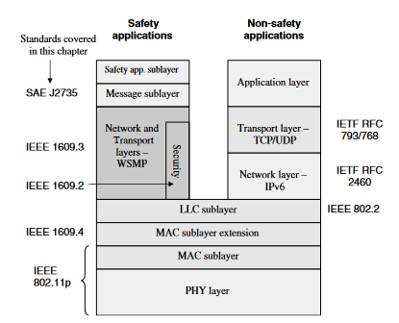
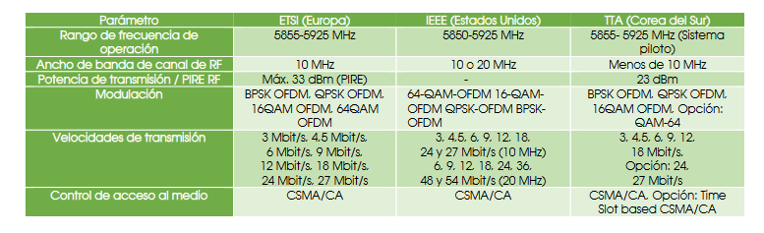
Protocolo IEEE 802.11p
Capa física
Notes:
Para el uso del estándar, el IFT en concordancia con la UIT designó la banda de frecuencias 5850-5925 MHz para servicios fijos, fijos por satélite y móvil. DSRC es un servició que incluye comunicaciones V2V y V2I, con fines de seguridad, como advertir posibles colisiones.
la banda considera el uso de canales de 10 MHz con motivos de robustez, con modulación QAM o OFDM,

Slide 25
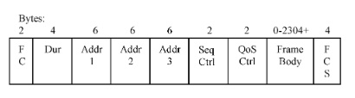
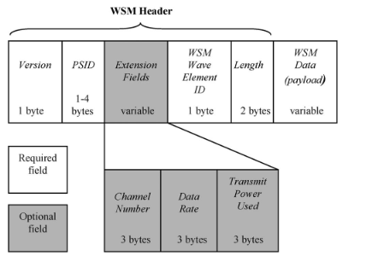
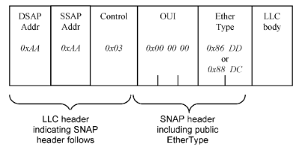
Protocolo IEEE 802.11p
Capa MAC
Capas superiores
Capa lógica
Notes:
Aquí al ser un medio inalámbrico sin un coordinador, se define el uso de CSMA/CA o acceso al medio por detección de portadora y prevención de colisiones.
DSRC hace una simplificación eliminando pasos como la sincronización e iniciación de la conexión, lo que reduce encabezados, Aun así, son pasos que serían útiles para dar seguridad a las conexiones y que se investigan en forma de lograr una configuración rápida del enlace.
es el mismo que en Wi-Fi y consiste en encabezados de control de la trama, direcciones MAC, duración, el cuerpo del mensaje, y FCS que es la secuencia de verificación de trama
Lógica
hace uso del estándar IEEE 802.2 control de enlace lógico, y se apoya del protocolo 802.3. Como se observa en la figura 6-6 se compone de LLC y SNAP, se trata de una subcapa que sirve de interfaz para el usuario en la capa de red, configurada para permitir conexiones desconocidas, en el campo EtherType se define 0x88DC para WAVE o 0x86DD para ipv6.
Superiores
El estándar “wireless access in vehicular environments” (WAVE) o IEEE 1609 son un conjunto de protocolos de acceso inalámbrico en entornos vehiculares, que sirven como recomendación para el estándar DSRC:
Incluye operación multicanal, reducir el overhead o seguridad

Slide 26
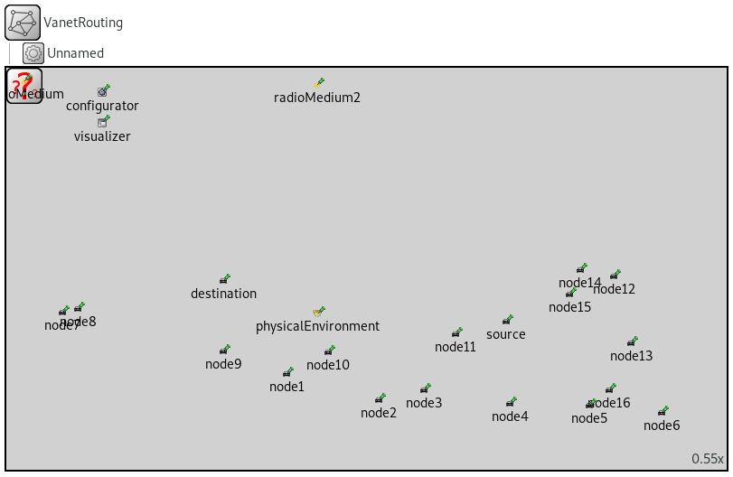
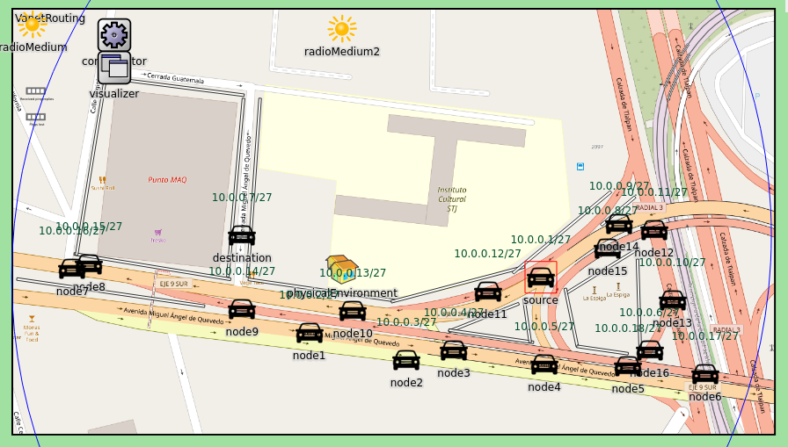
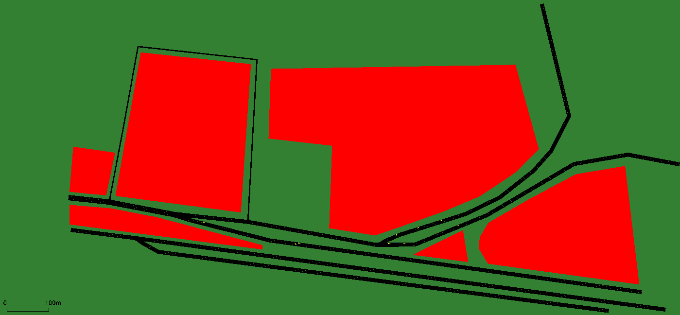
Implementación
Simulación AODV
Archivos .ned, .ini, aplicación PingApp, walls.xml
Simulación DSRC
Archivos .ned, .ini, aplicación veinsInetSampleApplication, archivos de configuración: Walls.xml, .rou.xml, config.xml, .sumocfg, .net.xml
En la aplicación se modifican los métodos startApplication() y processPacket(pk)
Notes:
En el archivo .NED se agregan los nodos de la simulación tipo ManetRouter que representan a los vehículos. Se deben agregar otros módulos para simular el medio físico como RadioMedium y physicalEnvironment, se agrega un visualizador y un configurador para redes IP.
En el archivo .ini se manda a llamar el archivo .NED, los archivos .xml para obstáculos y otras configuraciones. Dentro se puede modificar el movimiento de los nodos y cómo se visualiza la simulación. Aquí se configura su capa física y mac al definir qué protocolos usar, la interfaz y asignarles un radio (se configura la frecuencia, sensibilidad, etc.). Los protocolos implementados forman parte de librerías que contienen los modelos, como INET y veins.
La primera simulación sobre AODV requiere los archivos antes mencionados. Para la aplicación nos basta con una que está predefinida “pingApp”, que lleva además un contador de paquetes enviados y recibidos. Se incluye también un archivo.xml que contiene los obstáculos, en este caso edificios y construcciones. Dentro del .ini se especifica el movimiento de los nodos.
En la simulación 2 sobre DSRC, se incluye el uso de veins. La topología y movimiento de los nodos ahora se describe en sumo, y este se importa sobre el archivo .ned. Para la aplicación, se toma de base “veinsInetSampleApplication” y se modifican las funciones de startApplication() para definir el envío de mensajes, aquí se programa que periódicamente informe por broadcasting las detecciones. La función processPacket(pk) modifica el comportamiento de los nodos al recibir un mensaje, aquí se hace que los nodos lo retransmitan una vez (requiere de un buffer para guardar los últimos mensajes recibidos y ver si es nuevo). Tienen además una función stopApplication(), que en este caso no se usa.
Igual que en AODV, se usa un archivo .xml para definir los obstáculos (no se pudo importar directo de sumo). El archivo .sumocfg lleva las direcciones del resto de archivos de sumo. Config.xml incluye el tipo de modelo de propagación usado, el protocolo y frecuencia. El .rou.xml para declarar la rutas, los nodos y su tiempo de partida. Por último, el .net.xml con el mapa y la velocidad máxima en cada camino de las rutas
Aplicación:
Se tienen dos casos, el primero representa el envío de mensajes de emergencia, aquí se representa un accidente o que un coche se incorpore a otro carril, el segundo caso es el envío periódico de mensajes para mantener informados a los nodos. En ambos casos, los nodos para procesar el paquete deben de retransmitirlo una vez, para el segundo caso, como se reciben múltiples mensajes, debe de tener un buffer para saber qué mensajes ya recibió.

Slide 27
Resultados
Configuración:
Frecuencia de transmisión: 5.9 GHz
Potencia máxima de 200 mW (23 dBm)
Sensibilidad del receptor -85 dBm.
Modelo de pérdidas: Ideal obstacle loss
Duración de las rutas activas 0.5 segundos
Simulación 1: AODV
Notes:
y tomando como ganancia de las antenas 0 dBm, con el modelo de free space path loss, se tiene una cobertura con línea de visión de 1 km de radio, distancia que parece ser más que suficiente para medidas de seguridad.
se considera el escenario de “ideal obstacle loss”, donde la señal no atraviesa las construcciones.

Slide 28
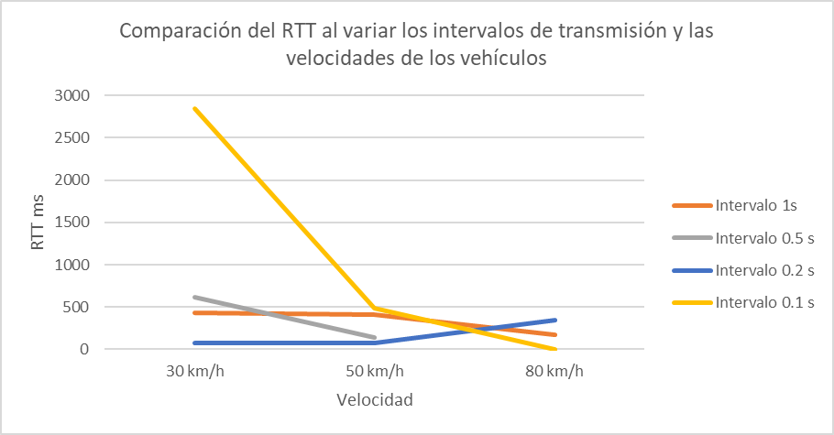
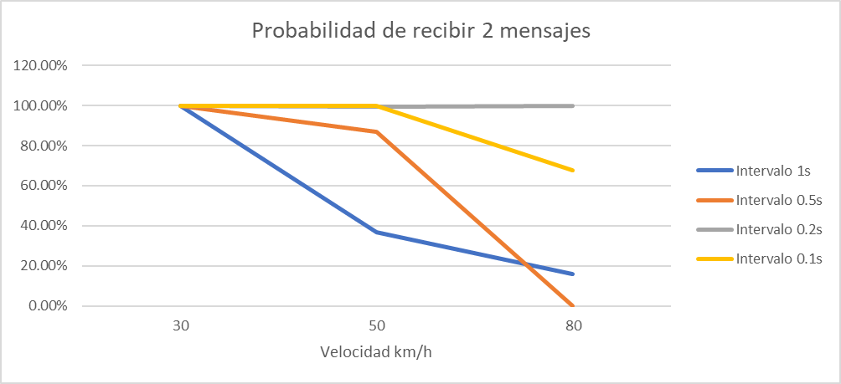
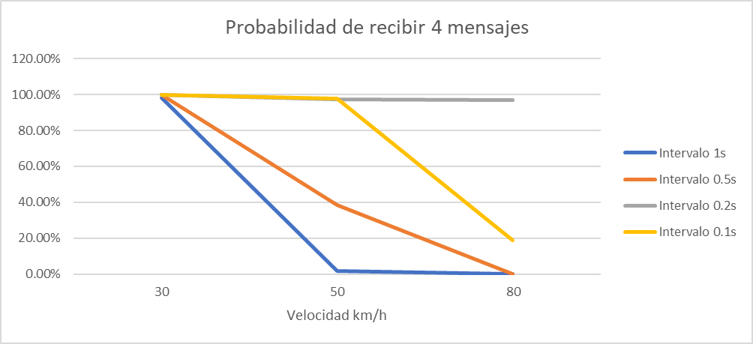
Simulación 1
Notes:
100 metros
Con AODV se había configurado que las rutas se mantuvieran activas 0.5 segundos, donde este contador se reinicia cada que se recibe un nuevo mensaje. Aun así, con un intervalo entre mensajes menor a 0.5 segundos, no se garantiza que no se deban buscar nuevas rutas, debido a grandes cambios en la topología. Lo que puede significar un aumento grande de mensajes en la red, especialmente a altas velocidades. Igualmente, un mal intervalo de transmisión, en el que se requiera buscar nuevas rutas constantemente, lleva a un aumento en el número de colisiones y errores en paquetes, aumenta el tiempo de acceso al medio, lo que lleva a que el RTT lo haga también.
De los resultados, AODV resulta especialmente beneficioso a partir del intervalo de 0.2 segundos. Donde, aún con velocidades altas, los cambios en la topología no son lo suficientemente significativos para actualizar las rutas. Esto reduce la inundación de mensajes en la red, al prescindir de los mensajes de estado de AODV. Si bien, al aumentar la tasa de envío de mensajes, aumenta la tasa de paquetes perdidos, hay suficiente redundancia en la red para que los nodos queden informados. Lo que se debe controlar aquí, es al incrementar el número de nodos comunicándose simultáneamente, que la inundación no introduzca fuertes retrasos para acceder al medio,
se muestra el impacto que tiene la velocidad de los vehículos, sobre la probabilidad de recibir 2 y 4 mensajes respectivamente, sobre un recorrido de 100 metros. En el caso de 4 mensajes, haría que fuera totalmente insuficiente el intervalo para transmitir de 1 segundo.
intervalos muy bajos como de 0.1 segundos. En el cual, si bien la cantidad de mensajes recibidos es buena hasta llegar a 80 km/h, el RTT crece de forma considerable. Con 80 km/h empeora su rendimiento especialmente, por la presencia de mensajes de mantenimiento de AODV. En la simulación se debe a que, al haber una baja densidad de nodos en la red, los links se rompen y se requiere encontrar nuevas rutas. Además, se debe considerar el tiempo que toma preparar los mensajes, que en este caso superaban el intervalo de 0.1 segundos, lo que añade otros retrasos junto a encolamiento. En el caso del nodo de detección para el carro ni siquiera se alcanzan los 10 Hz de frecuencia.
Al subir la velocidad, lo observado es la drástica caída en la tasa de mensajes recibidos. Debido en parte al aumento de colisiones y los tiempos de encolamiento, pues se requiere de más mensajes de AODV para el mantenimiento de las rutas. En especial para 80 km/h, la comunicación peer to peer se vuelve costosa, cuando se requieren descubrir rutas bajo petición. Como se ve, intervalos como 0.5 segundos a 80 km/h ni siquiera funcionó y el intervalo de 0.2 observa un aumento en el RTT.

Slide 29
Simulación 2
Velocidad | Intervalo de transmisión | Duración de la simulación | Mensajes programados para el envío | Retransmisiones en promedio | Mensajes enviados por nodo en promedio | Mensajes recibidos promedio
30 km/h | 1s | 40 s | 41 | 242 | 288 | 985
30 km/h | 0.5 s | 40 s | 81 | 310 | 392 | 1175
30 km/h | 0.2 s | 40 s | 201 | 770 | 978 | 3000
50 km/h | 1 s | 24 s | 25 | 102 | 128 | 413
50 km/h | 0.5 s | 24 s | 49 | 187 | 239 | 715
50 km/h | 0.2 s | 24 s | 121 | 509 | 635 | 2094
80 km/h | 1 s | 15 s | 16 | 57.44 | 74.5 | 200
80 km/h | 0.5 s | 15 s | 31 | 110.3 | 142.28 | 394
80 km/h | 0.2 s | 15 s | 76 | 281.89 | 362 | 1000.55
Notes:
Resultados de un solo escenario, con 10 nodos comunicándose entre sí, en un intervalo de 100 metros
0.1 segundos ni siquiera es viable
De la tabla, son solo los mensajes programados para enviar, por retrasos para obtener acceso al medio no se envían todos. Como se esperaría, al reducir el intervalo de transmisión, se tiene un pequeño aumento en la tasa de errores y en los tiempos de encolamiento, junto a un aumento en las colisiones. Esto lleva a que los mensajes recibidos aumenten en menor proporción al de nuevos mensajes transmitidos. Con el aumento de velocidad, los tiempos y tasas de error se modifican poco. Parte importante de los mensajes perdidos, no solo se dan por las colisiones, también por el aumento en la velocidad de los nodos.
Es en el intervalo de 0.2 segundos cuando se tiene grandes aumentos en el número de mensajes recibidos, en su mayoría mensajes repetidos. El acceso al medio comienza a ser problemático, lo que lleva a varios mensajes a retrasarse. Al mismo tiempo, la inundación de la red es considerable debido a que los nodos reciben muchos más mensajes que deben procesar.
Como se había adelantado en la simulación 1, tener intervalos bajos de actualización, en este caso para nosotros es informar de las detecciones de otros vehículos, dependerá como se había visto de la velocidad, pero también de la densidad de vehículos que intenten comunicarse. Con diez nodos, un intervalo de comunicación de 200 ms parece ser posible solo a altas velocidades, donde incluso presenta pequeñas mejorías. Mientras que por ejemplo a 30 km/h, el óptimo pareciera ser un intervalo entre mensajes de 1000 ms. La inundación de la red con mensajes no parece ser tan perjudicial al aumentar la velocidad en los nodos, razón de que solo haya una drástica reducción en los mensajes recibidos con 30 km/h.

Slide 30
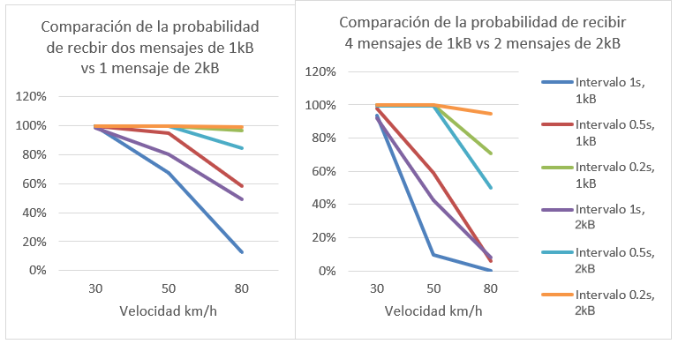
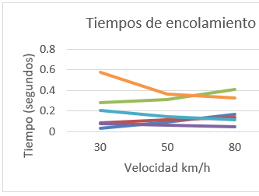
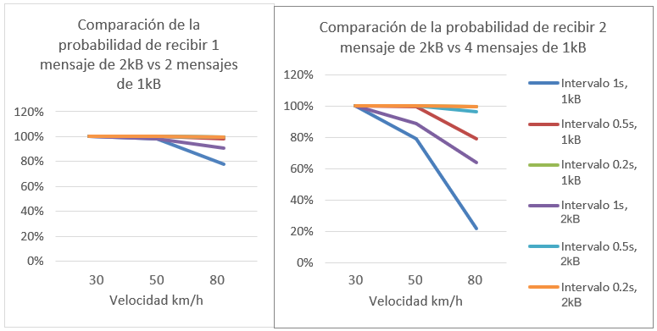
Simulación 2 – 10 nodos
100 metros
200 metros
Notes:
Al extenderlo variando la cantidad de nodos
El acercamiento tomado, es que un nodo para estar notificado de la presencia de otro vehículo debe recibir cierta cantidad de mensajes. Partiendo de que cada nodo se desea que comparta sus detecciones y las posiciones predichas de ellas, en forma de coordenadas. Se toma como tamaño de mensaje 2 kB de payload. Se compara la probabilidad entonces de recibir 2 mensajes de 1 kB vs 1 mensaje de 2kB, y de recibir 4 mensajes de 1 kB vs 2 mensajes de 4kB.
El vehículo viaja a diferentes velocidades (30, 50, 80 km/h) en las que recorre un trayecto de 100 metros y 200 metros.
Considerando, además, una distancia de seguridad antes de la cual deben haber recibido los mensajes y así reducir el riesgo de colisión. Para esto, se toma de base la distancia que se tiene que guardar entre dos automóviles para frenar a tiempo. Hay varias formas de calcularla, pero la usada fue la regla de 2 segundos, que consiste en multiplicar por dos la velocidad en metros por segundo.
Caso con 10 nodos
Los tiempos experimentan ligeros cambios al aumentar la velocidad, siendo el mayor cambio con los intervalos pequeños como 0.2 segundos. Los tiempos aumentan en los mensajes de tamaño de 1 kB, mientras que disminuyen en los de 4 kB.
Con una distancia de 100 metros antes de la intersección, las siguientes gráficas muestran la probabilidad de que un nodo quede enterados de la presencia del otro
con 10 nodos, si el mensaje es de 4 kB, el intervalo de 0.2 segundos no es viable, mientras que con mensajes de 1 kB deja de serlo a partir de 50 km/h.

Slide 31
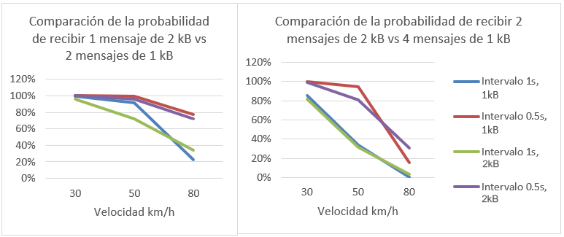
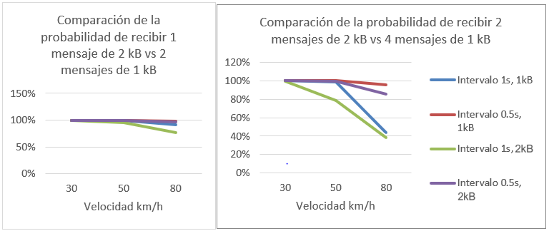
Simulación 2 – 20 nodos
100 metros
200 metros
Notes:
Con 20 nodos
Con 20 nodos, el intervalo de 0.2 segundos nunca es viable.
a partir de 0.5 segundos y 20 nodos, con mensajes de 2 kB se puede presentar retrasos en algunos escenarios.

Slide 32
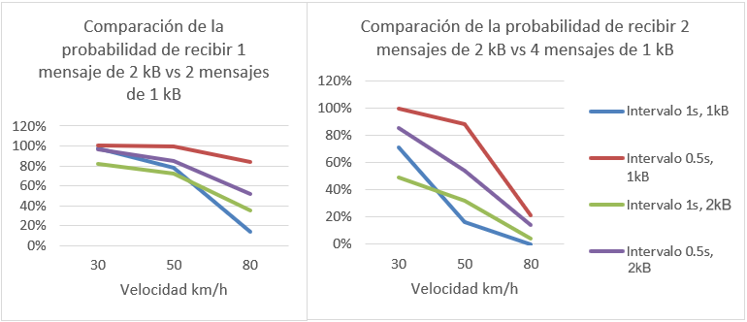

Simulación 2 - 30 nodos
100 metros
200 metros
Notes:
Con 30 nodos
con 30 nodos, en ambos tipos de mensajes, el intervalo de 0.5 segundos deja de ser una opción con 80 km/h.

Slide 33

Simulación 2 - tiempos
Notes:
No se grafica para el intervalo de 0.2 segundos, porque a partir de 20 vehículos, los tiempos se disparan.

Slide 34


Intervalos recomendados
30 km/h
50 km/h
80 km/h
Notes:
Los autos miden su velocidad y pueden estimar la densidad de nodos. Además, para el caso que se planea, se asume que los autos pueden conocer su ubicación y distancia a puntos conflictivos, como un crucero. Para que logren transmitir sus detecciones y que los vehículos queden notificados de la presencia de otros, con la información que tienen se espera que puedan transmitirlas con alta probabilidad de recepción, variando el intervalo y el tamaño de los mensajes.
Por ejemplo, con 10 nodos, a 30 km/h y a 200 metros de un crucero, los nodos podrían mandar mensajes de 1 kB cada segundo. Conforme se acerque, debería aumentar la tasa de envío, a mandarlo cada 0.2 segundos. Para la elección de los intervalos, no se toma en cuenta ningún aspecto energético. Únicamente, se elige de acuerdo con cuál tienen la mayor probabilidad de que se reciban 4 mensajes, que produzca la menor inundación y por tanto tenga los menores tiempos de encolamiento posibles.
Los mensajes con un tamaño de paquete mayor pueden funcionar en escenarios a altas velocidades, como se muestra a 80 km/h, donde incluso funciona con 20 nodos. En ellos, en lugar de tener que acceder al medio múltiples veces en un corto intervalo (por la velocidad), resulta mejor mandar menos paquetes de tamaño más grande. Esto funciona siempre que la densidad de nodos no sea muy alta.

Slide 35
Conclusiones
Marcar los pasos para continuar con la investigación tanto AutoModelcar, como de vanets.
AutoModelcar
Mejorar la precisión de los detectores: ampliar los datasets, mejorar el entrenamiento del filtro de cascada.
Dividir la imagen en regiones y aplicar distintos detectores a cada una, junto con el uso del LiDAR para elegir regiones de interés.
Vanets
Probar con otros patrones de comunicación como geocasting
Más escenarios que consideren que los vehículos se mueven a distintas velocidades, con otras densidades de tráfico, niveles de ruido
Experimentar con otros modelos path loss y con datos reales.
Notes:
El tema abordado en el trabajo fue la programación de un nodo de ROS para la detección y rastreo de vehículos, junto con la simulación de una red vanet con aplicaciones en seguridad para la identificación de parámetros y verificar su fiabilidad. En ambos casos se ha buscado marcar los pasos para la continuación en la investigación en vehículos autónomos, especialmente para el modelo de coche autónomo AutoModelcar.
Desde el enfoque sobre el que se abordó, se buscó priorizar la velocidad de los métodos usados, para que fuera posible usar en el carro físico durante la conducción. La combinación de máquinas de soporte vectorial con filtros de cascada resultó ser efectiva en este punto, alcanzando una frecuencia de 5 Hz. Con tiempos para la detección de un frame completo de 300 a 400 ms y de solo regiones de 90-100 ms.
Sin embargo, dentro de la precisión se requiere de mayor trabajo. Para ello se debe ampliar el tamaño de los datasets para el entrenamiento, y mejorar el entrenamiento del filtro de cascada, que terminó siendo la parte más débil de la detección. Igualmente se puede replicar y ampliar para la detección de otros objetos, siguiendo los mismos pasos descritos. Dentro de las ideas aplicadas con svm, fue el uso de dos detectores para el reconocimiento tanto de coches desde atrás, como de lado. Expandiendo esto, otras posibles mejoras a futuro, es dividir la imagen en regiones, a las que a cada una aplicar detectores diferentes. De forma que se puedan suplir algunas de las fallas encontradas en los resultados, como detectar partes del coche cuando no está completo en la imagen, sin afectar gravemente el rendimiento (en lugar de aplicar todos los detectores sobre la ventana completa). Igualmente, agregar el uso del LiDAR para elegir regiones de interés, sobre las cuales hacer la detección.
En el campo de las redes vanet, la combinación elegida contempla el uso de DSRC para que por broadcasting los nodos informen de sus detecciones. Con lo cual cubrir puntos ciegos como cruceros, donde no se puedan valer únicamente de su información. Mediante esto podrán tomar medidas evasivas, o como se propone, usar el protocolo de AODV para la negociación y coordinación entre dos vehículos.
los resultados alcanzados alcanzan a compartir mensajes con un payload de 1 kB, con intervalos por lo general de 0.5 segundos en la mayoría de los escenarios. En algunos, incluso se puede recurrir a intervalos menores de 0.2s con 10 nodos, usar paquetes con 2 kB de payload, o en situaciones no críticas compartir con un intervalo de 1 segundo. En la mayoría de los casos, el mensaje se logra compartir con una alta probabilidad, lo que ayudaría a reducir incluso riesgo de colisiones. Las limitaciones se encuentran con velocidades de hasta 80 km/h donde el desempeño empeora considerablemente, y también, en el caso con 30 vehículos (todos tratándose de comunicar simultáneamente) a partir de velocidades de 50 km/h.
Se observa, sobre todo, la necesidad de un nodo para coordinar y evitar la colisión entre mensajes, igualmente, puede experimentarse juntar comunicación peer to peer con el uso de canales, para dedicarlo a la comunicación de detecciones, y dejar el broadcast para otras aplicaciones de seguridad, como el caso 1 para cambiar de carril o avisar de frenado.
Respecto a los patrones de comunicación, con la idea de compartir las detecciones por razones de seguridad, en realidad no nos interesa abarcar gran área. Como se ve en los resultados, con 200 metros se logra notificar adecuadamente a los vehículos en la mayoría de los casos, y por la misma razón, en general un solo salto es suficiente para cubrir puntos ciegos. En cambio, buscar una gran cobertura (por medio de más saltos) puede traernos problemas de inundación. Lo que podría ser interesante, es el uso de alguna forma de geocasting, lo que requeriría de mayor inteligencia en el modelo, para que el mensaje solo fuera procesado por autos a los que le sirva (por ejemplo, que se encuentren en el mismo carril).
se requiere la simulación de más escenarios, donde considerar más velocidades (y que no todos los nodos se muevan a la misma velocidad), densidades de tráfico y niveles de ruido. Mejoras que pueden ayudar a que los resultados de las simulaciones sean más realistas, se incluye también, el probar otros modelos de path loss, pues el rebote de las señales puede empeorar los resultados. Así mismo, considerar temas de seguridad y realizar pruebas con autos de verdad.

